Slide 1
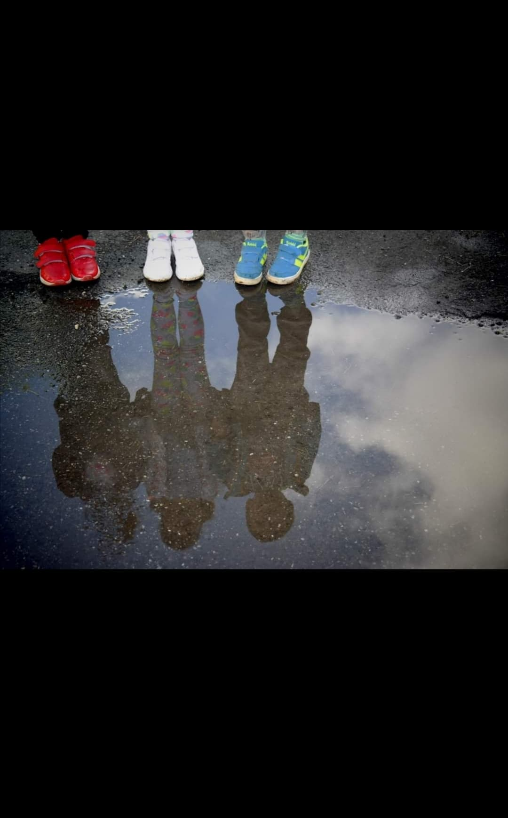
ÎNVĂȚAREA RĂSTURNATĂ ( FLIPPED LEARNING ) PRACTICI ȘI EXPERIENȚE DE ÎNVĂȚARE ÎN GRĂDINIȚĂ

Slide 2
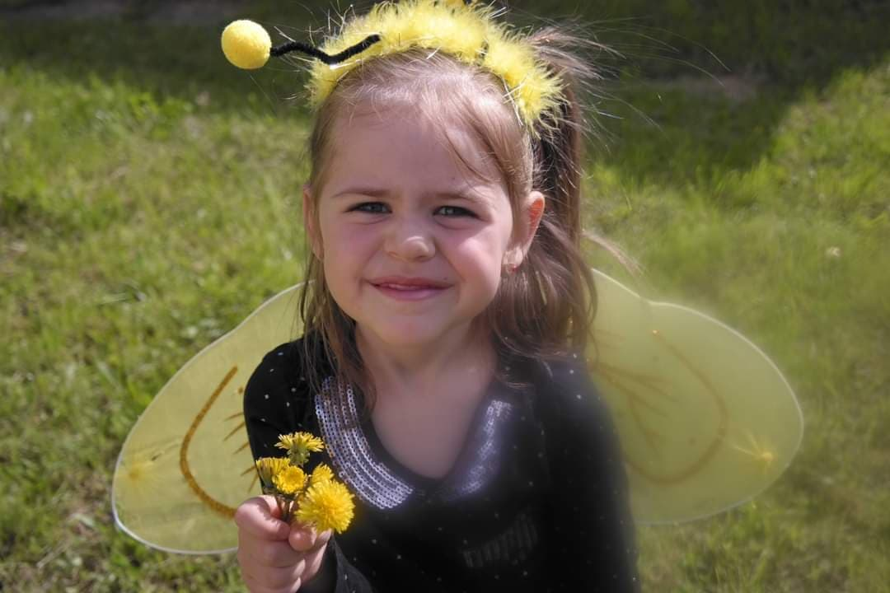
Grupa : Albinuțelor Educatoare : Borsa Angelica – Pusa Menyei Irisz - Cristina

Slide 3
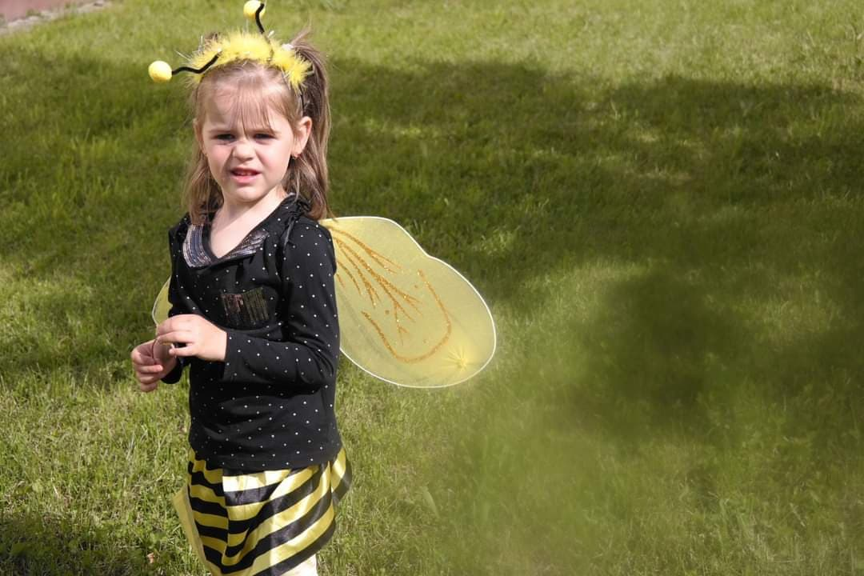
‘’ Să nu-i educăm pe copii pentru lumea de azi. Această lume nu va mai exista când ei vor fi mari. Și nimic nu ne permite să știm cum va fi lumea lor. Atunci sa-i învățăm să se adapteze. ‘’
Maria Montessori

Slide 4
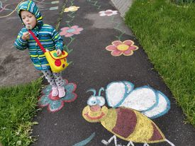
Tema anuală : Când, cum și de ce se întâmplă? Tema săptămânii : Primăvara ne zâmbește. Bucurie și culoare într-o floare.

Slide 5
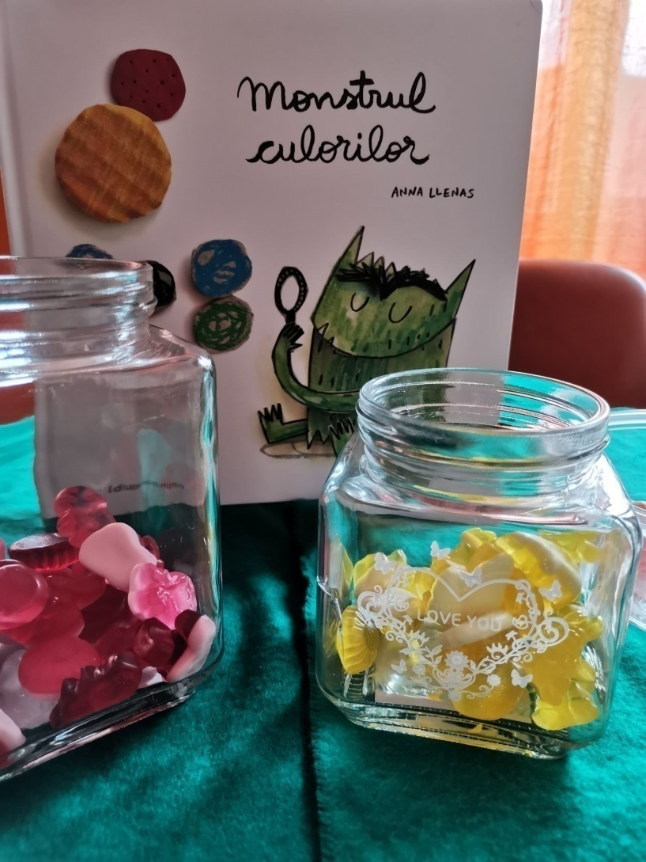
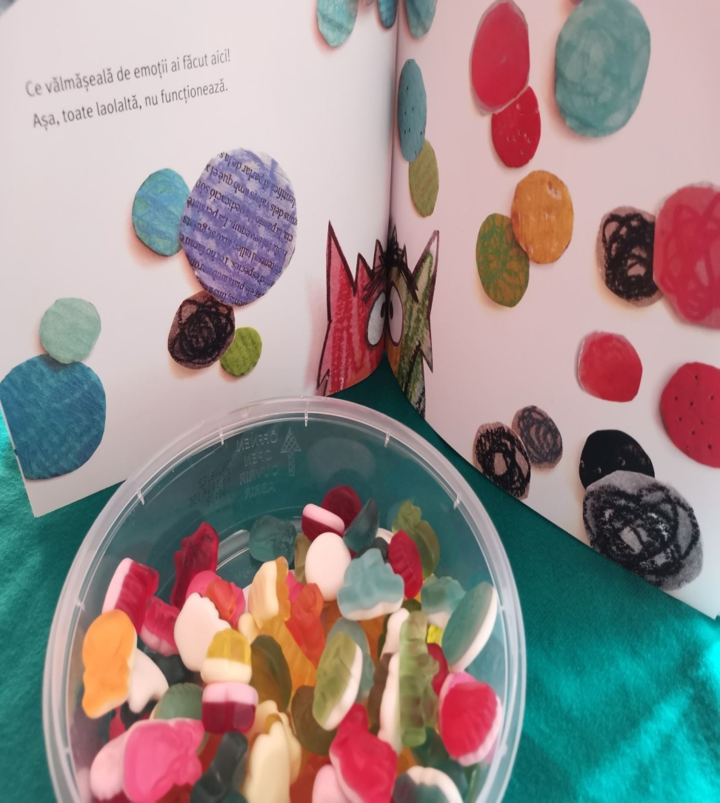
Întâlnirea de dimineață : Monstrul culorilor și emoțiile

Slide 6
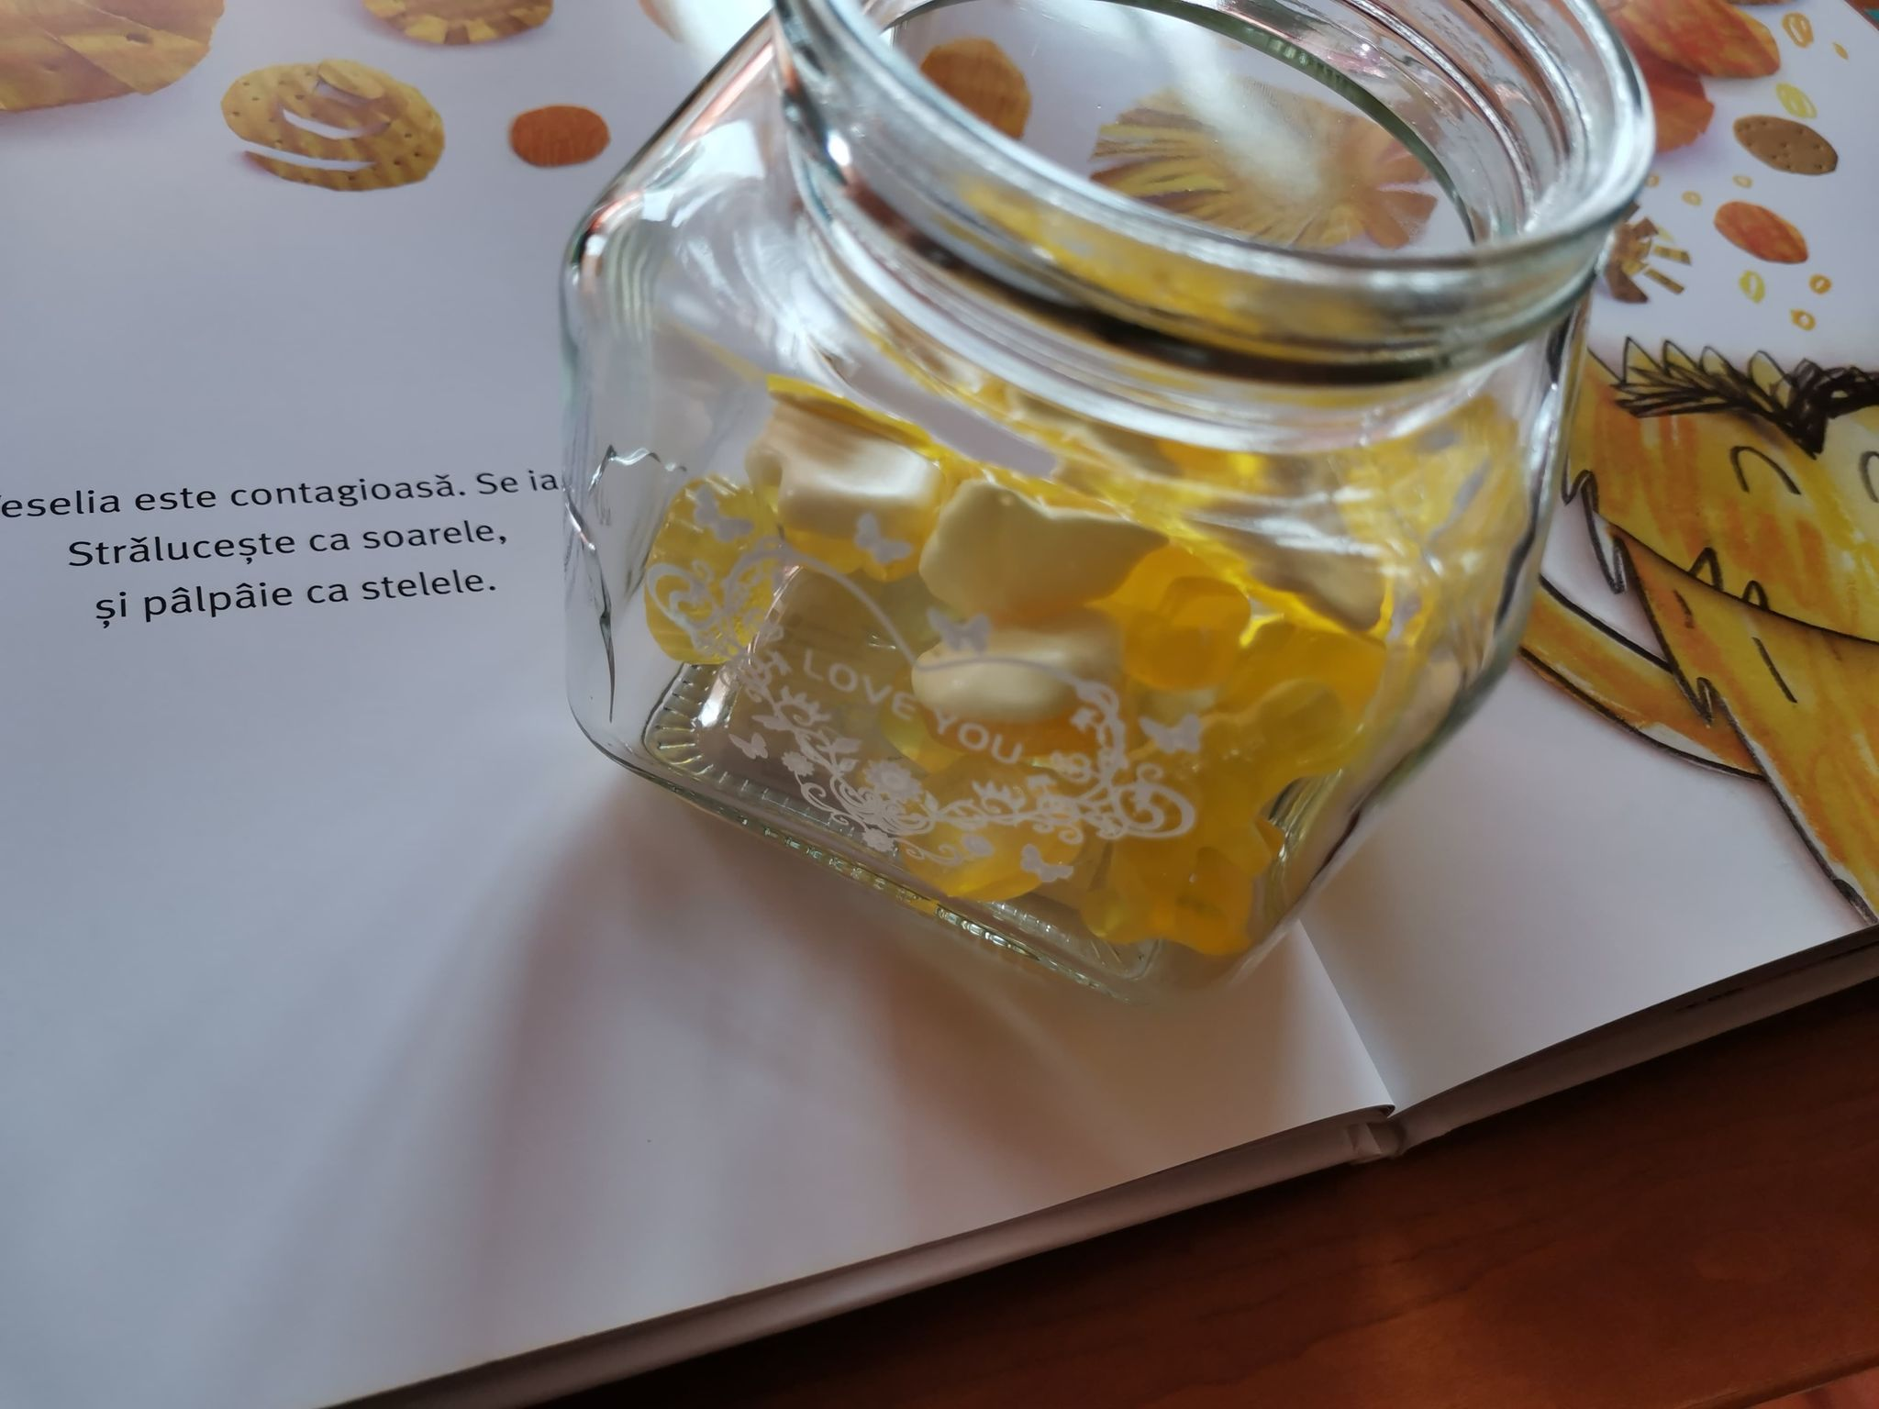
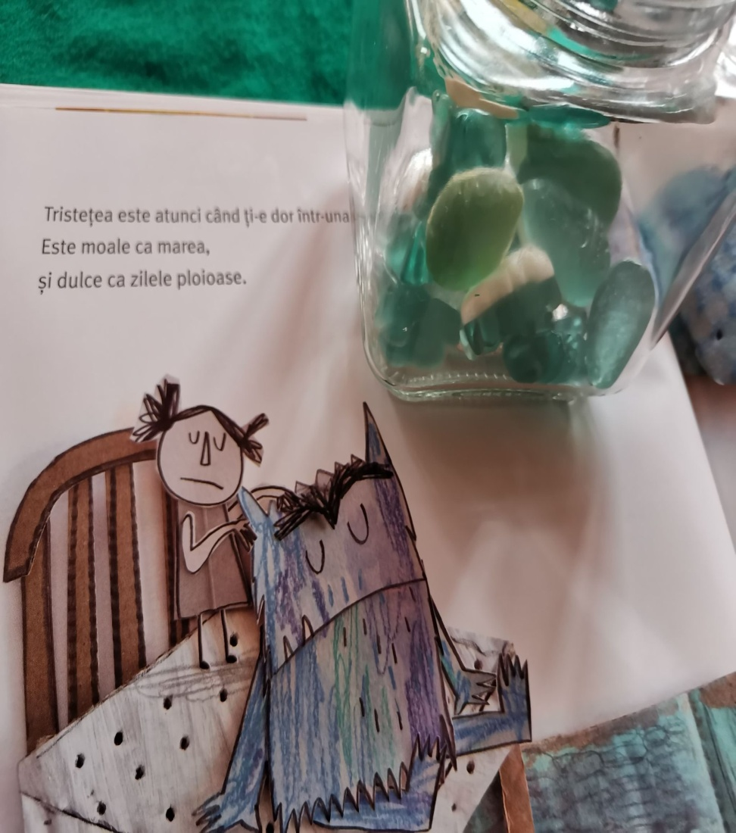
Rutine : Cum te simți azi? Ce îți aduce bucurie?

Slide 7
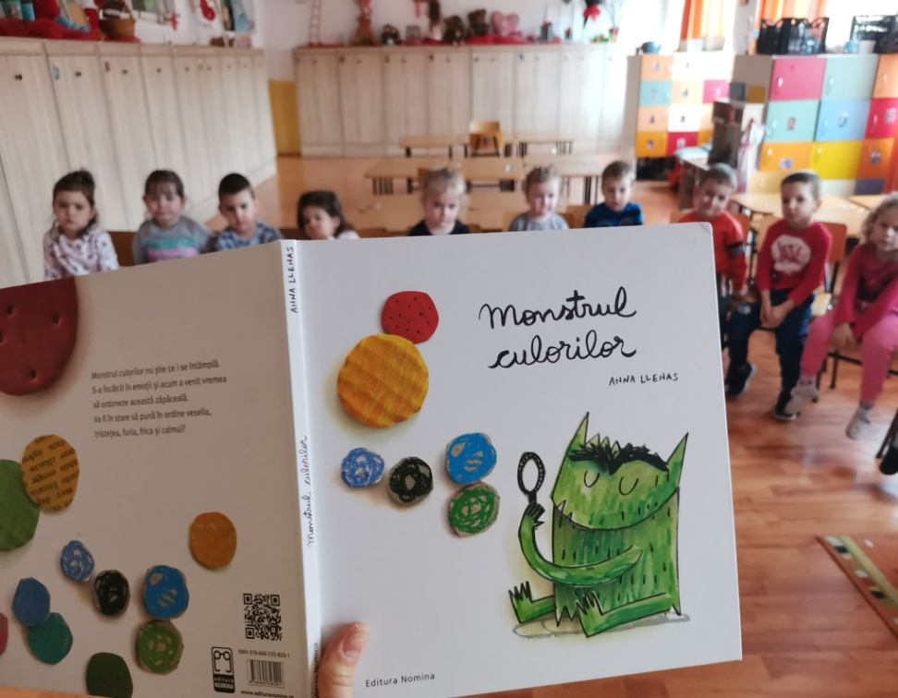
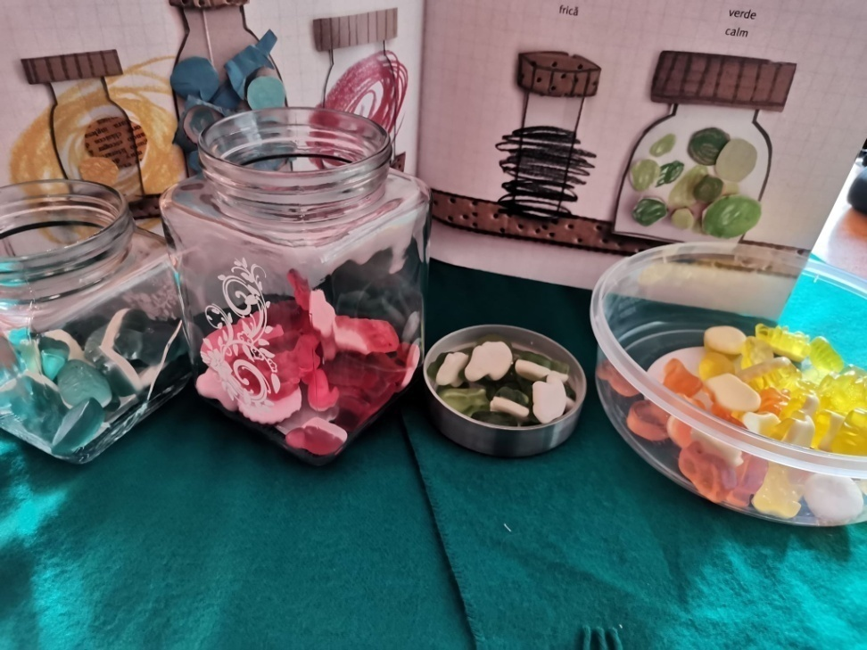
Captarea atenției : Povestea Monstrul culorilor

Slide 8
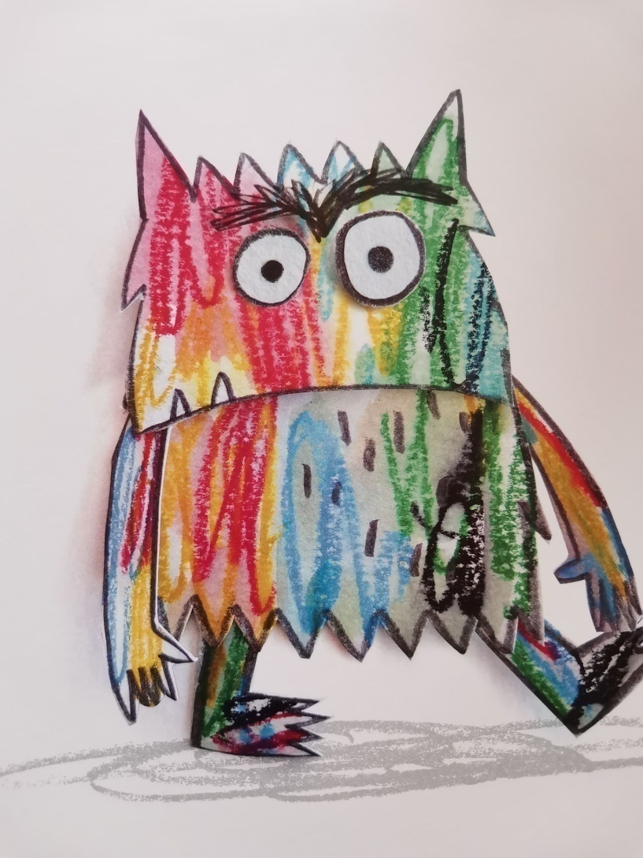
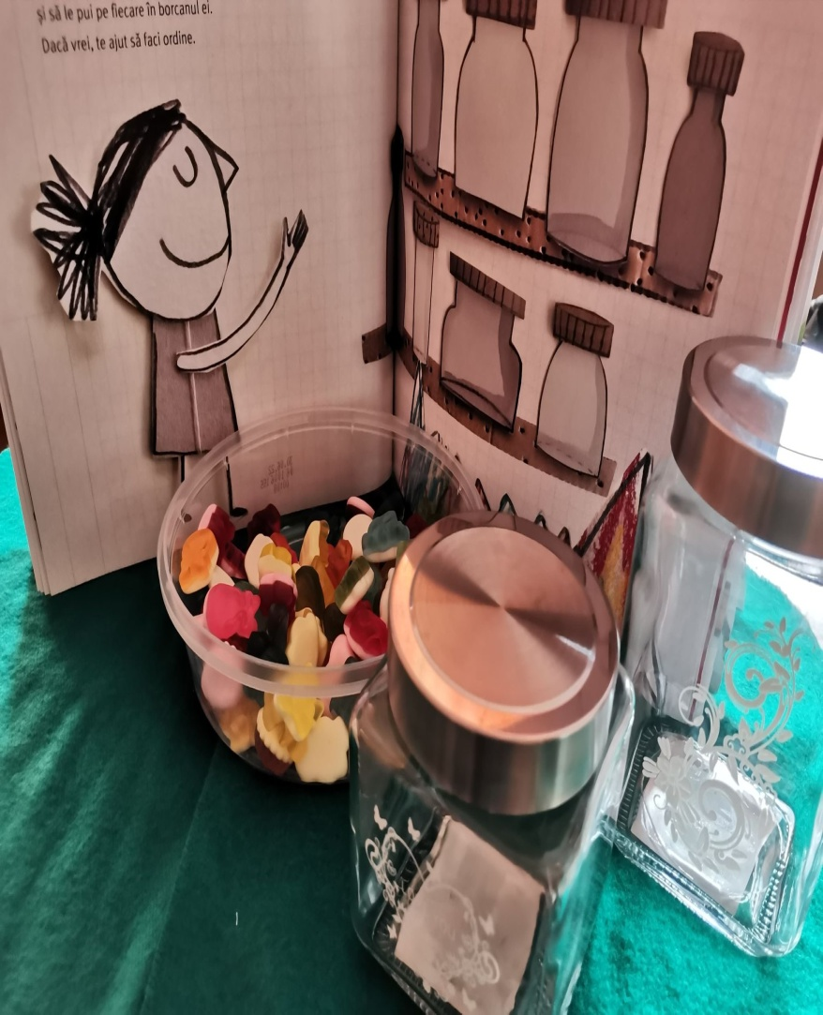

Slide 9
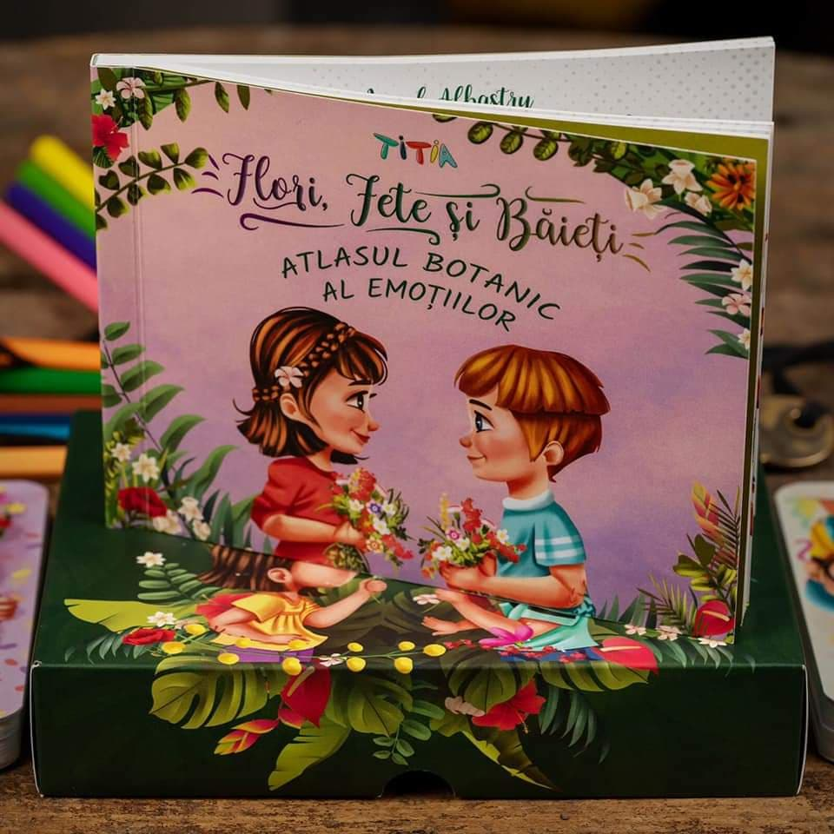
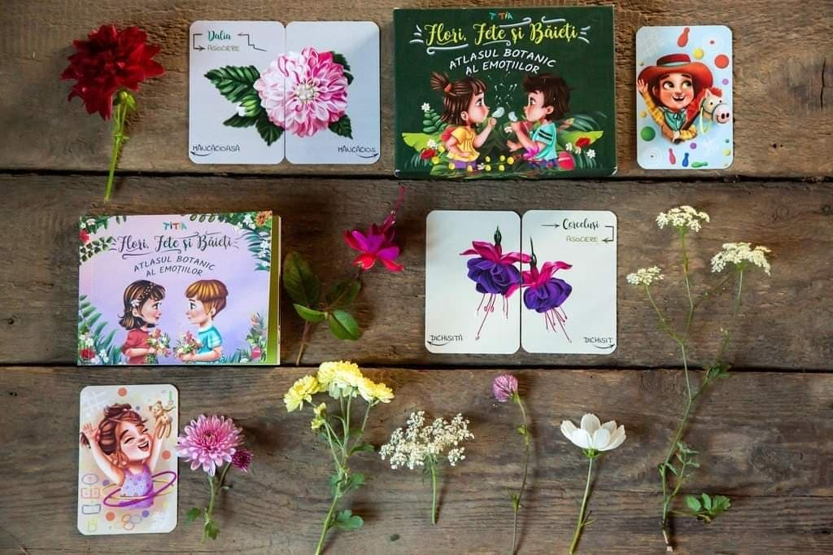
Culorile sunt prima stare a noastră. Florile ne aduc bucurie ochilor. Tranziții : Flori, fete sau băieți

Slide 10
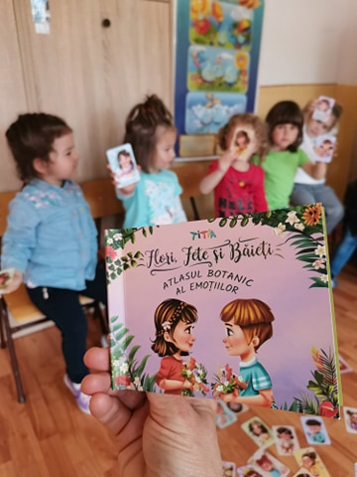
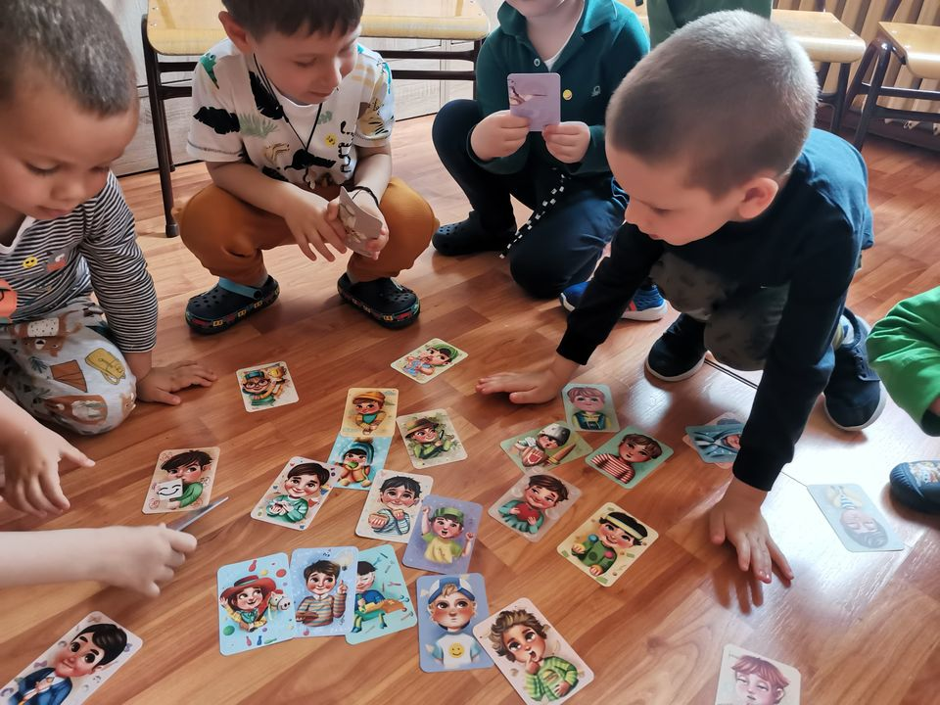

Slide 11
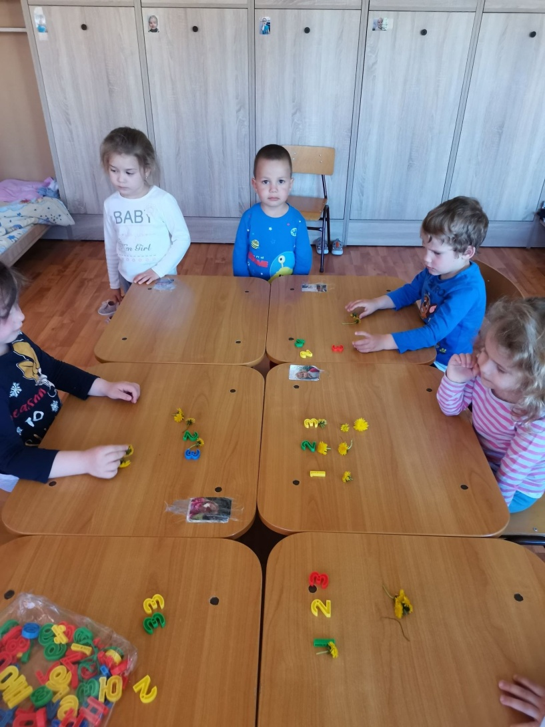
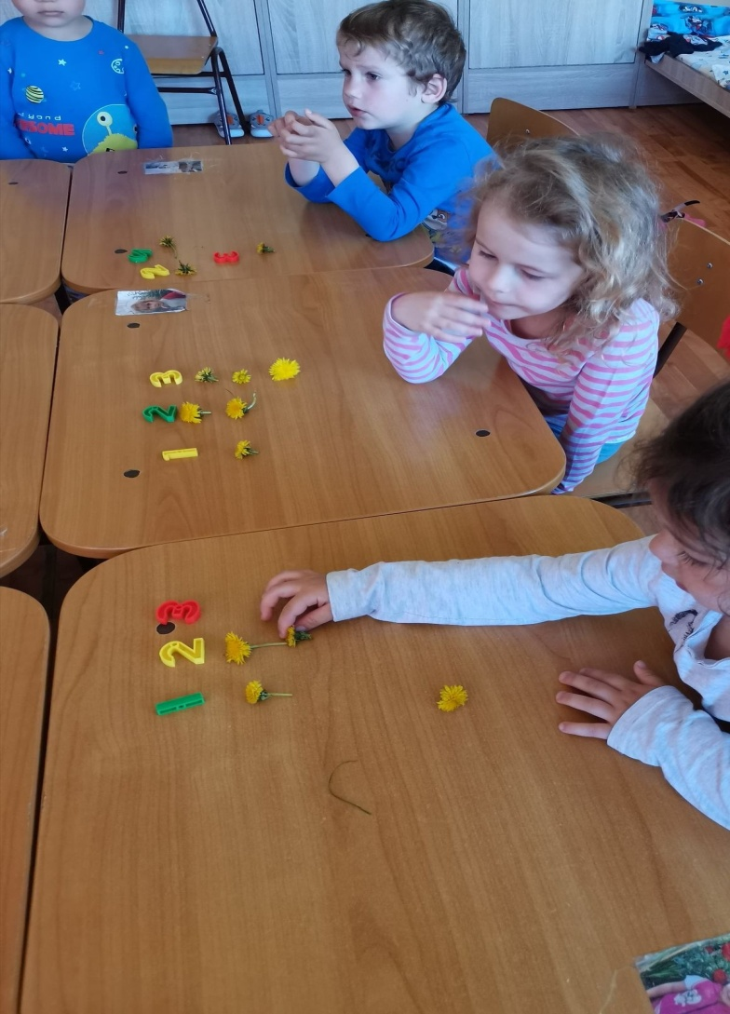
Știință Așează atâtea păpădii cât arată cifra

Slide 12
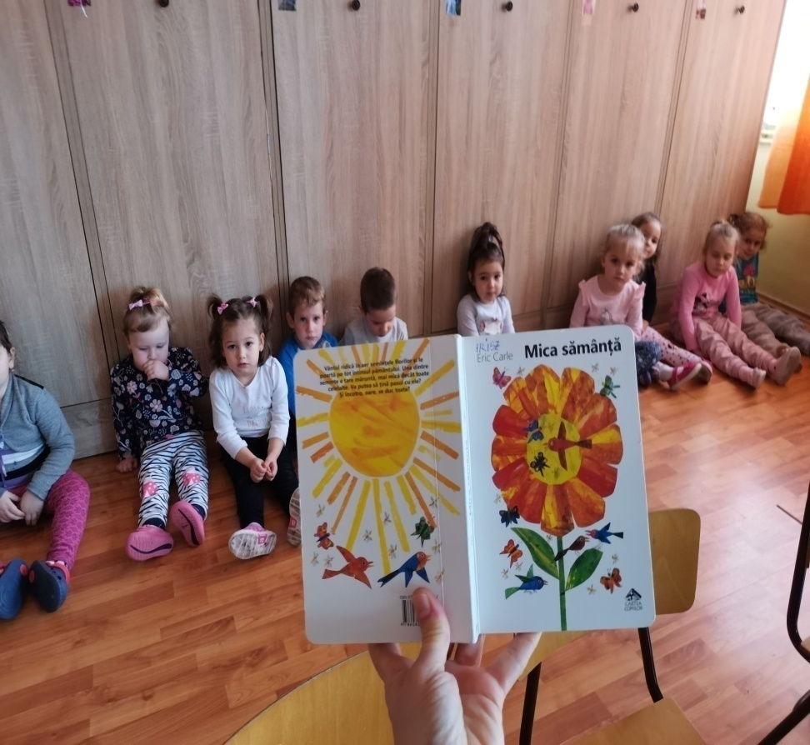
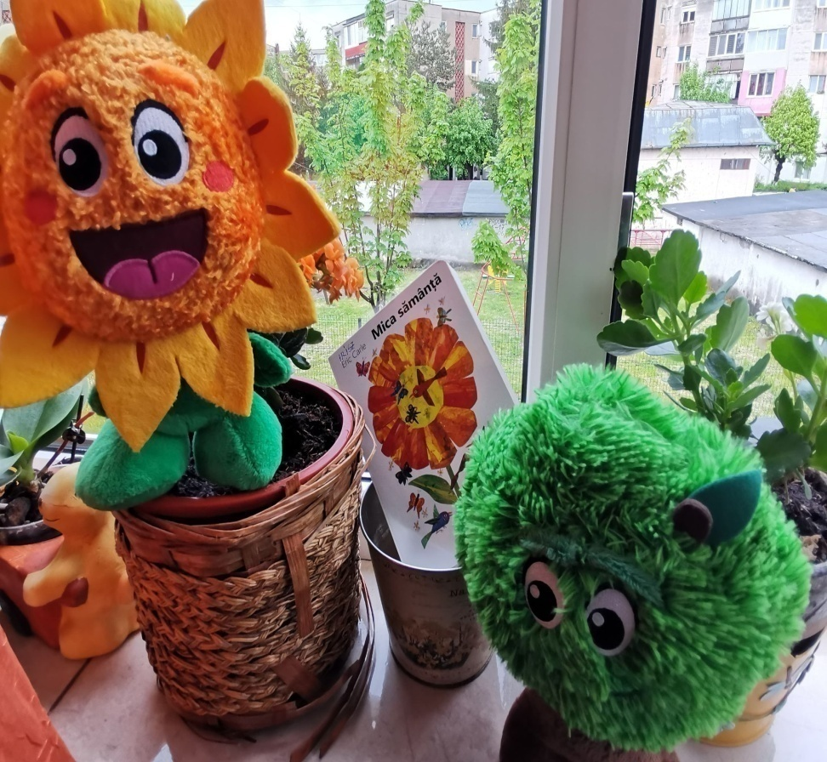
Bibliotecă: “ Mica sămânță “ de Eric Carle

Slide 13
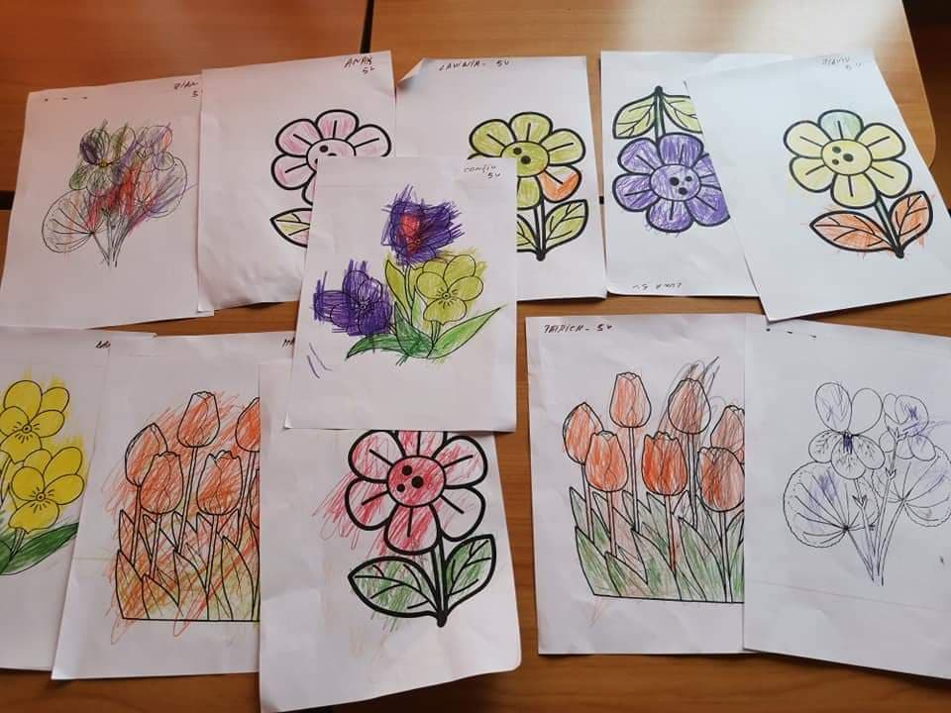
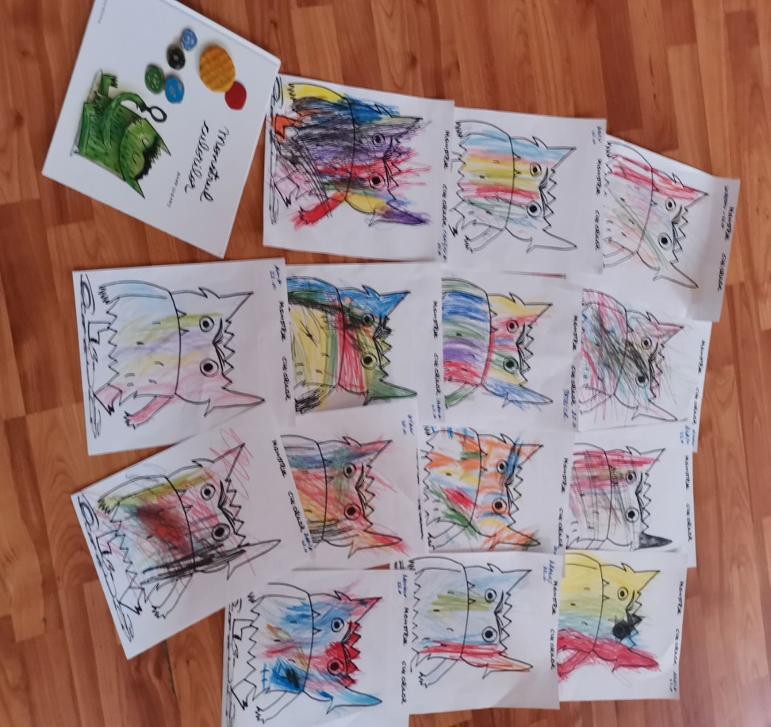
Artă Colorăm floricele si pe Monstrul culorilor

Slide 14
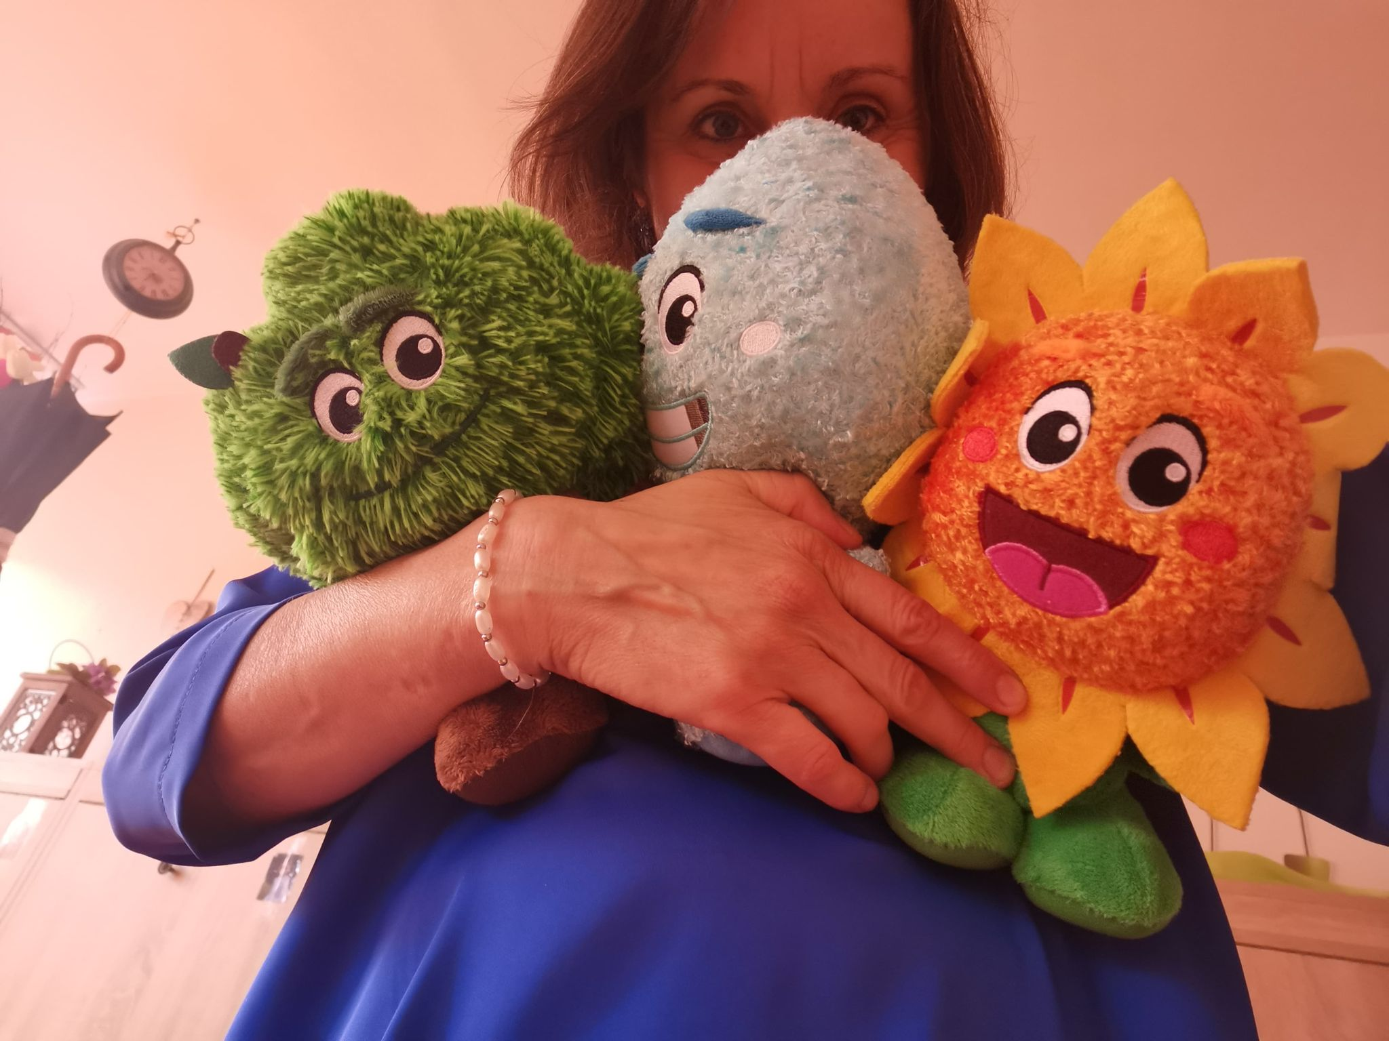
DȘ + DOS ( Activitate integrată ) De la sămânță la floare cu Domnul Copăcescu și prietenii săi

Slide 15
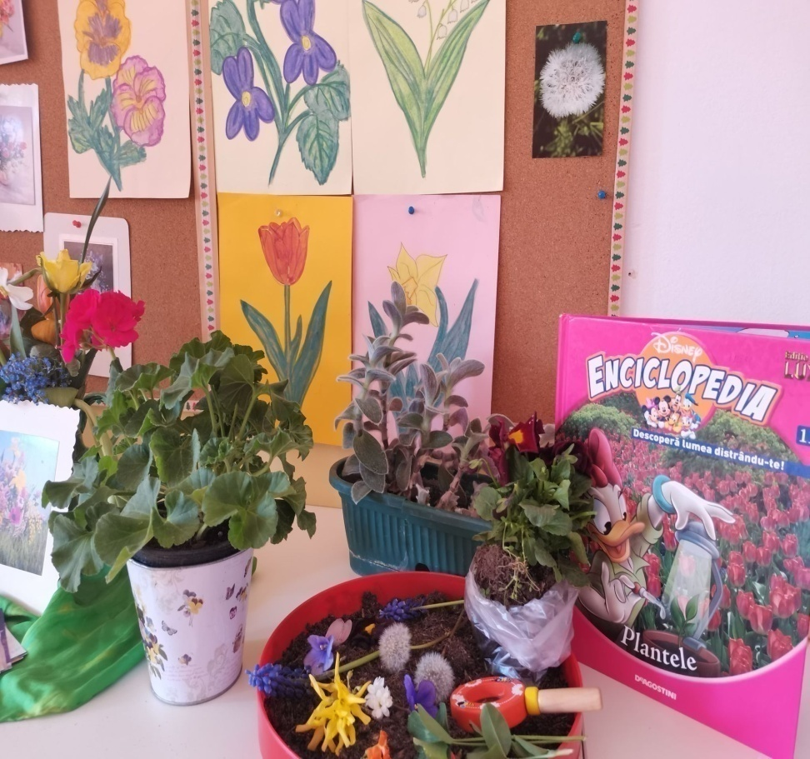
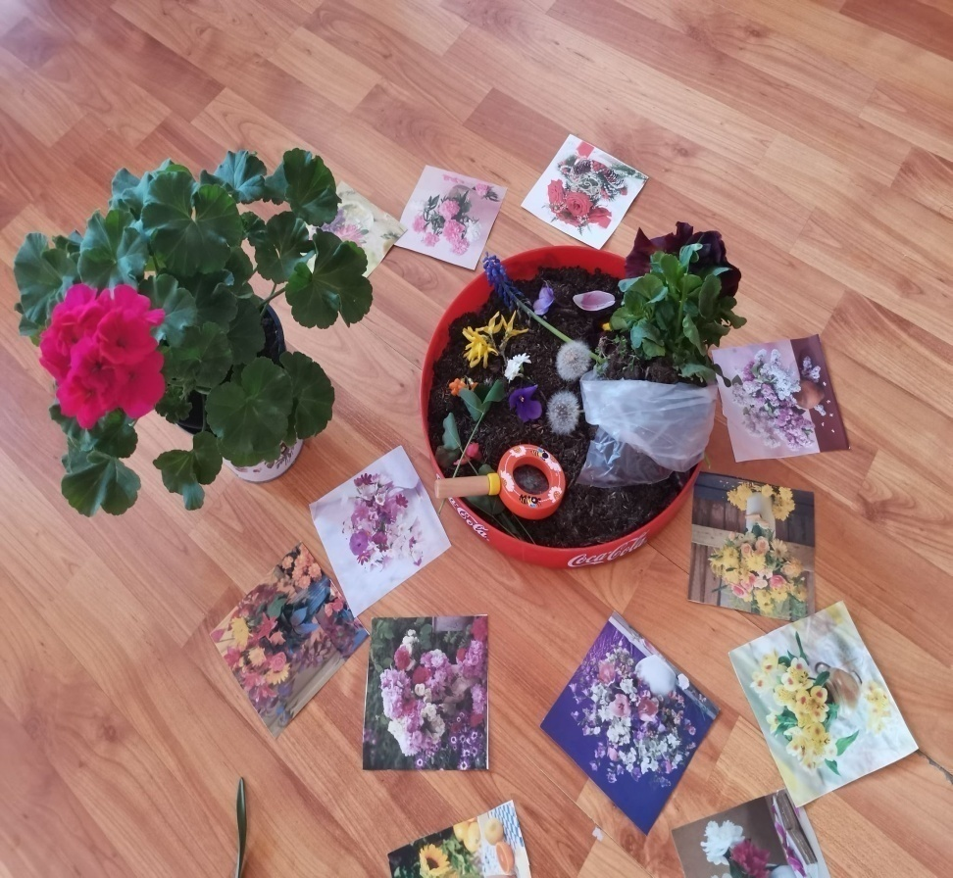
Centru tematic

Slide 16
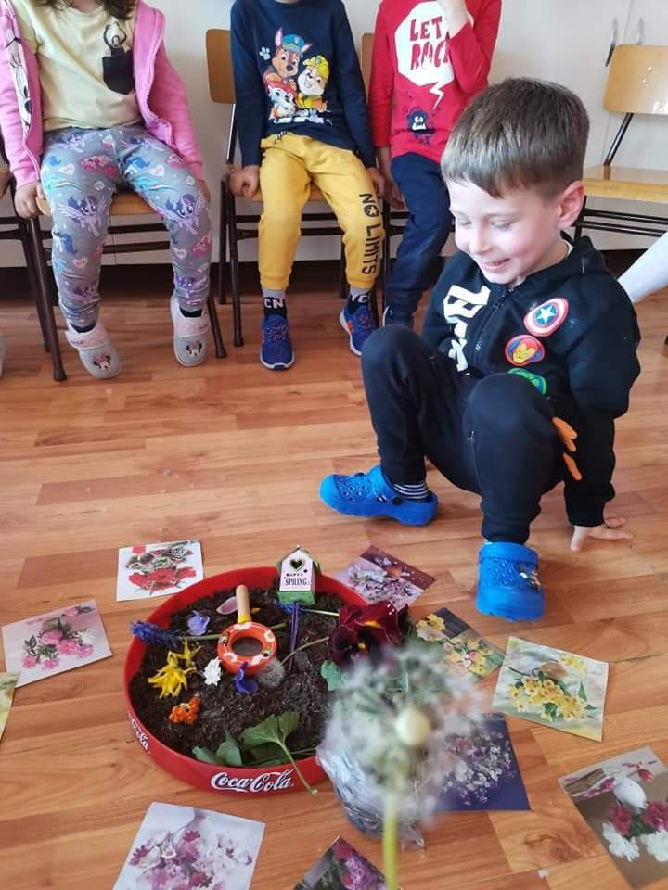
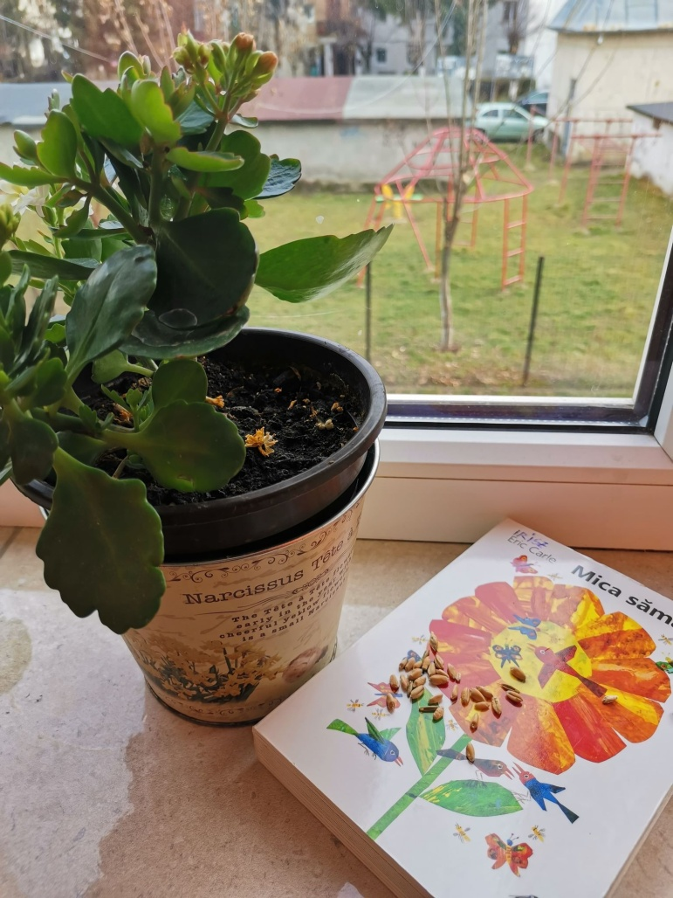
De la sămanță la floare cu Domnul Copăcescu și prietenii săi

Slide 17
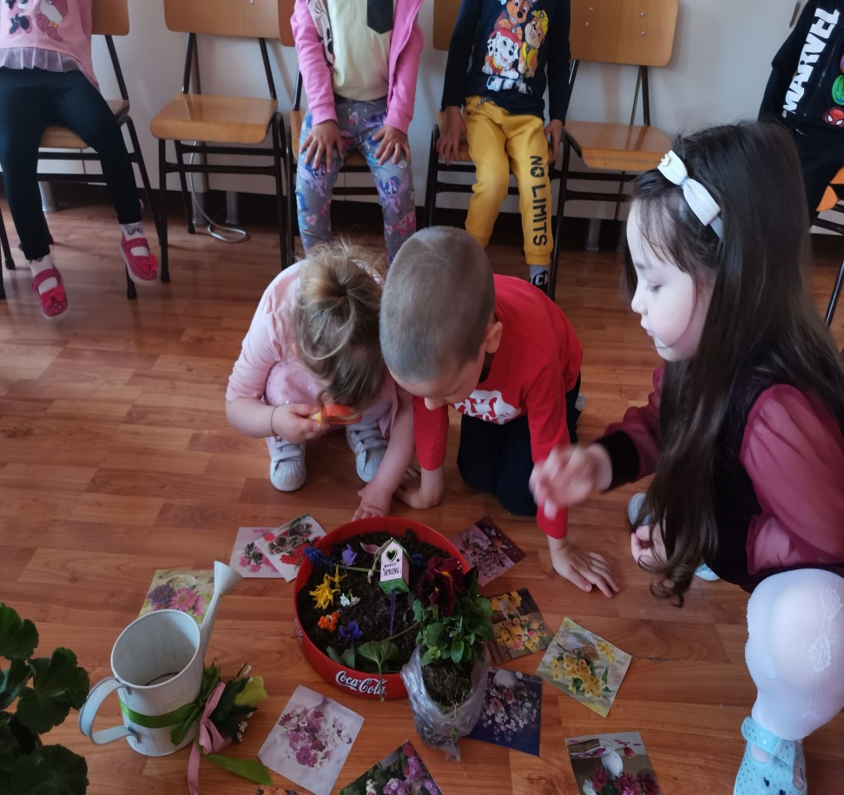
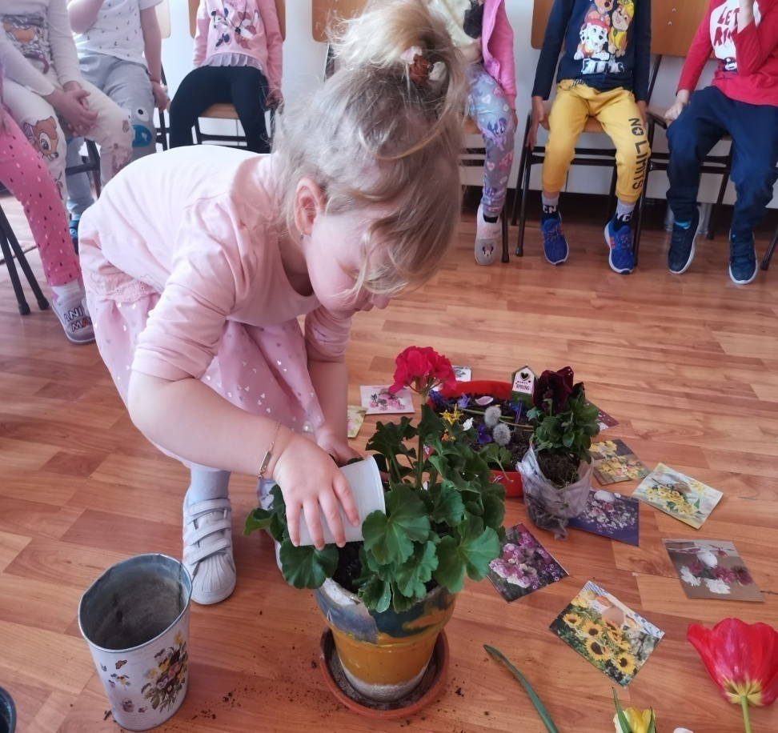

Slide 18
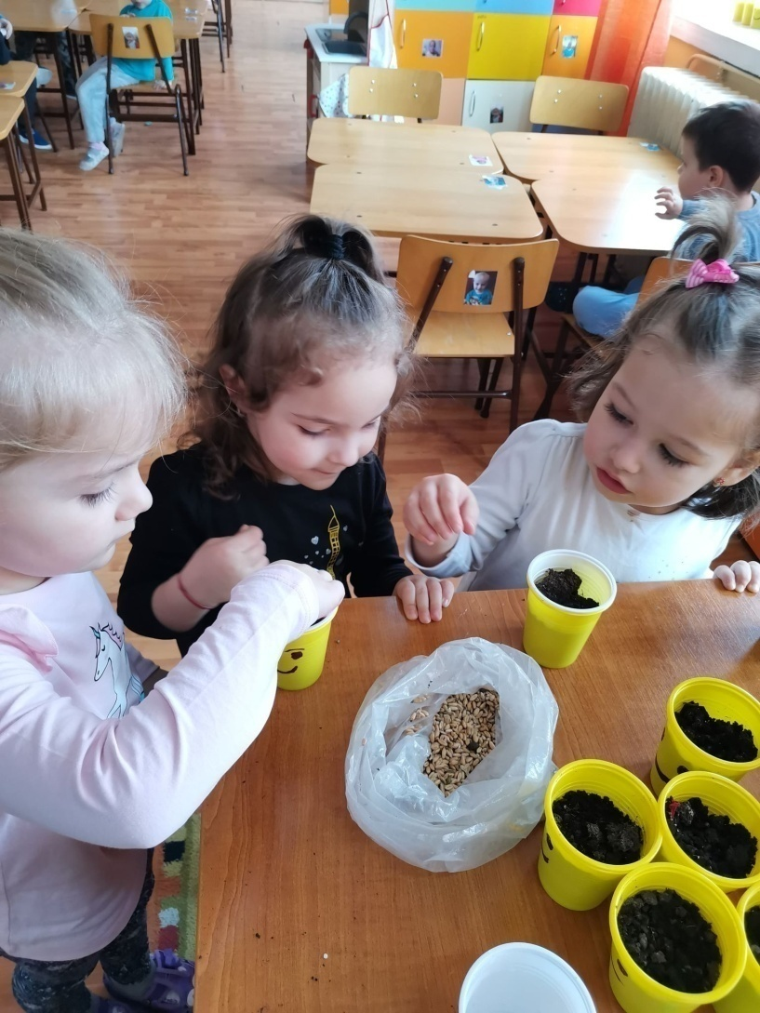
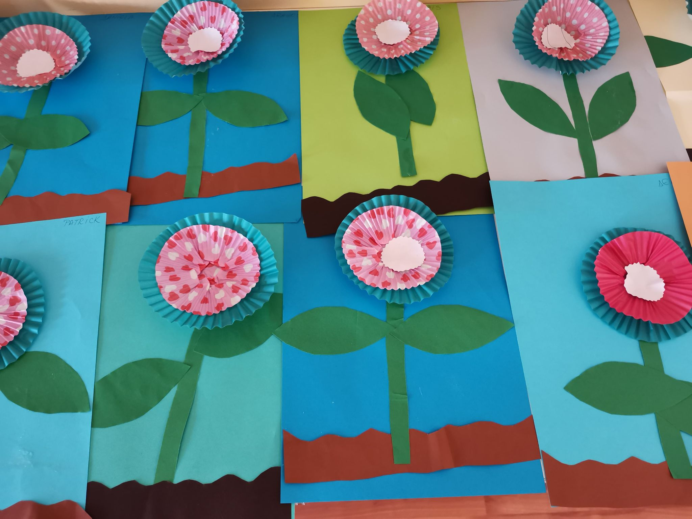

Slide 19
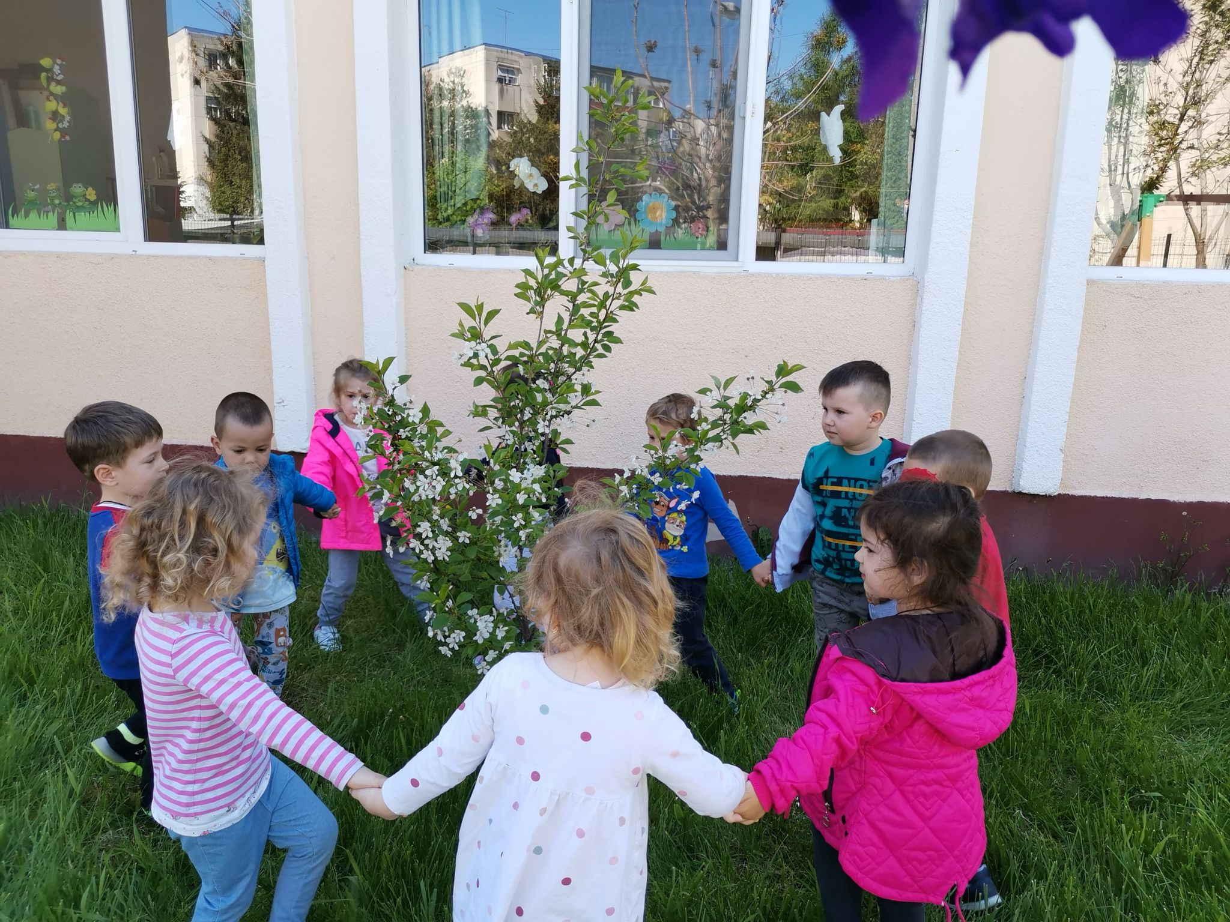
ADP ( Activitate distractivă ) Joc cu text și cânt : Copăcelul din grădină

Slide 20
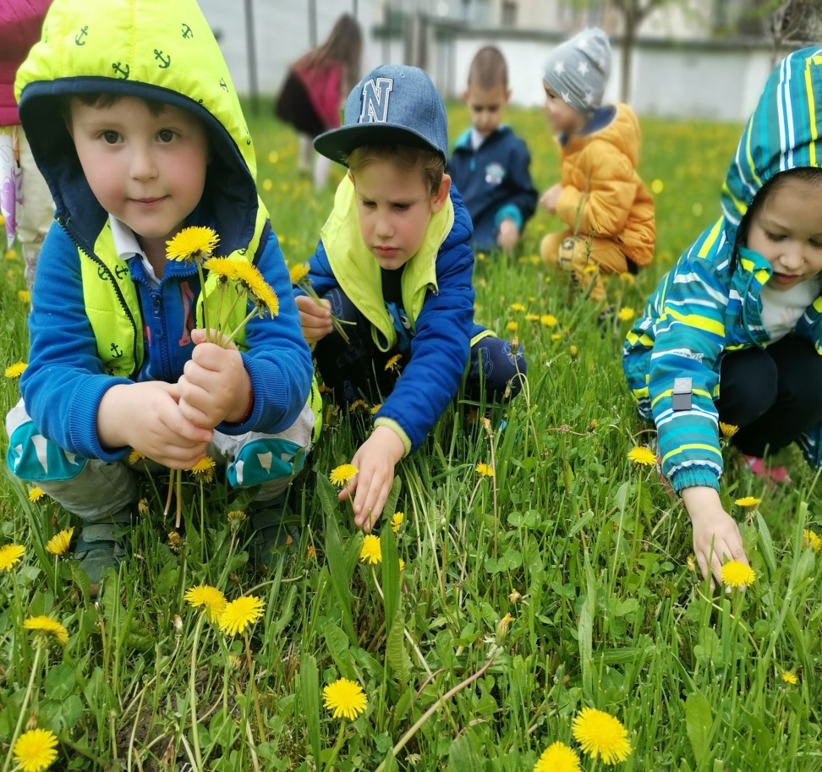
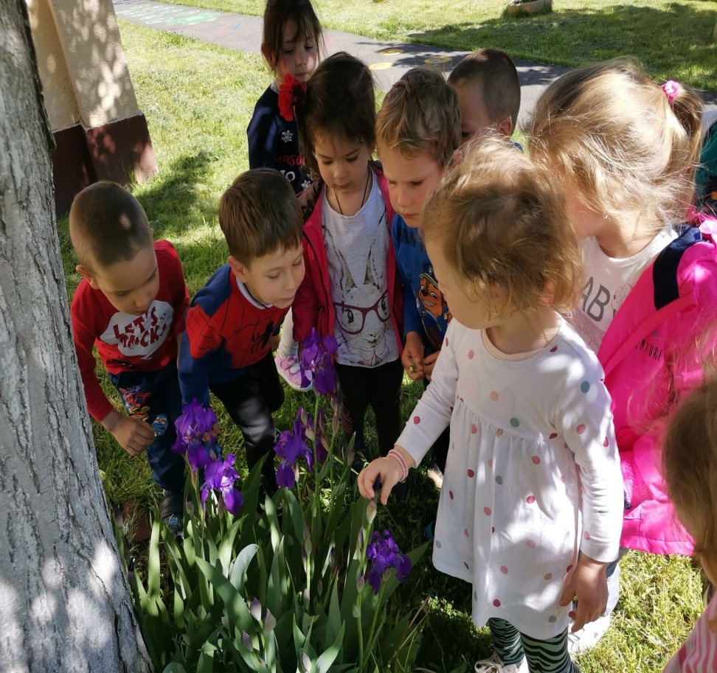
ADP: Observare flori din curtea grădiniței

Slide 21
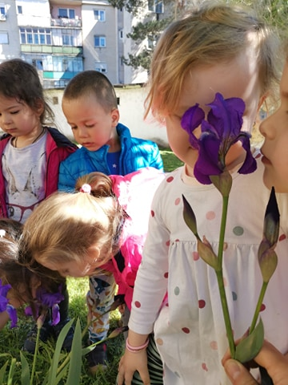
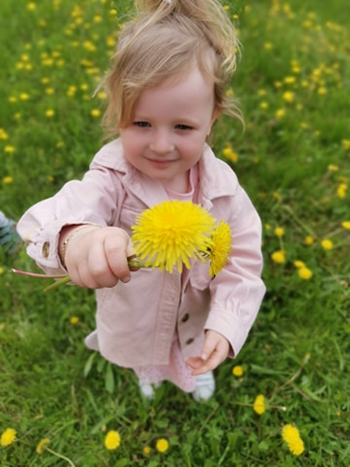

Slide 22
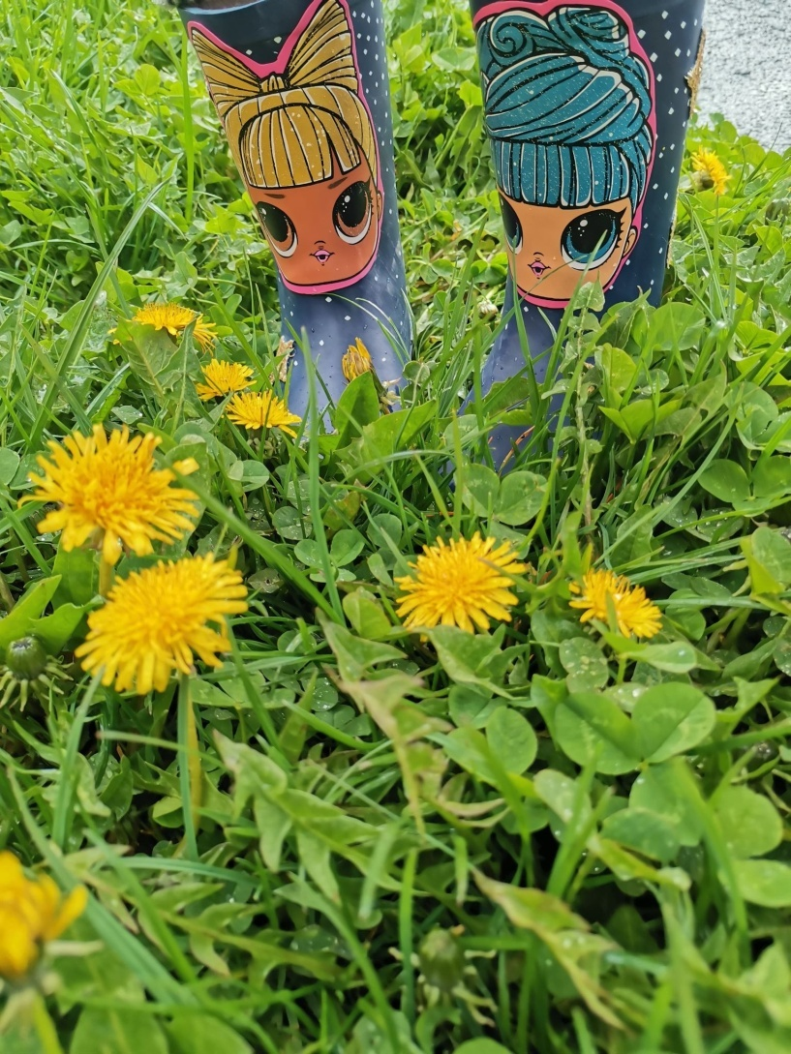
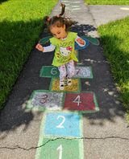
Bucuria este în lucruri mici. Trebuie doar să deschidem ochii.

Slide 23
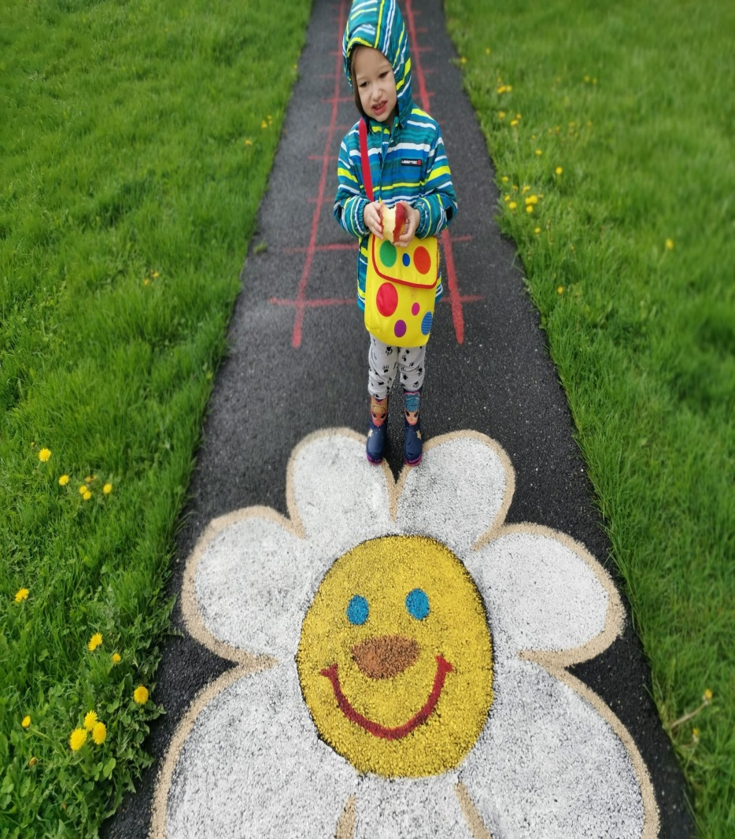
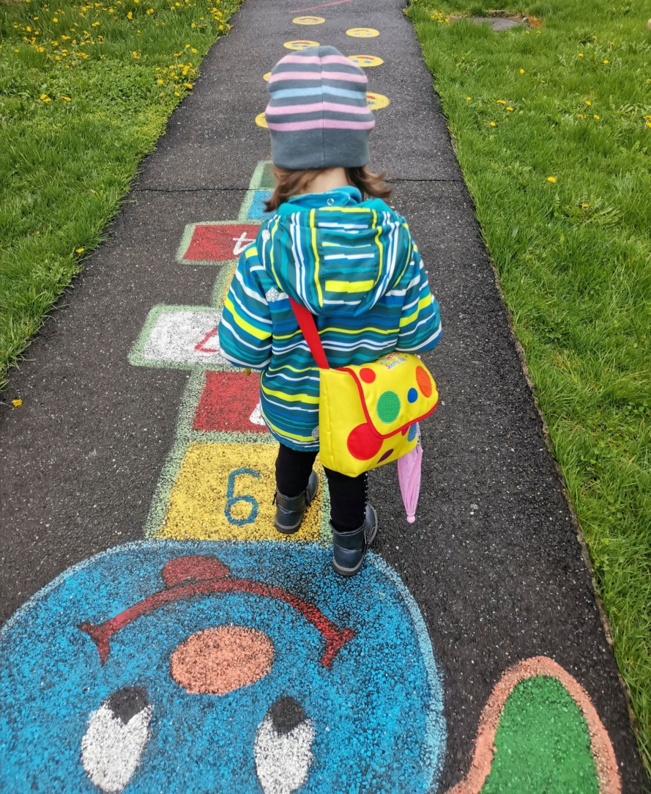
Călătoria este cea care contează, nu destinația.

Slide 24
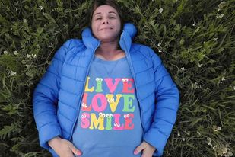
A fi educator înseamnă a fi un poet al iubirii. Să nu uiți niciodată că eu voi lua un pic din ființa ta, în propria mea ființă. Augusto Cury

Slide 25
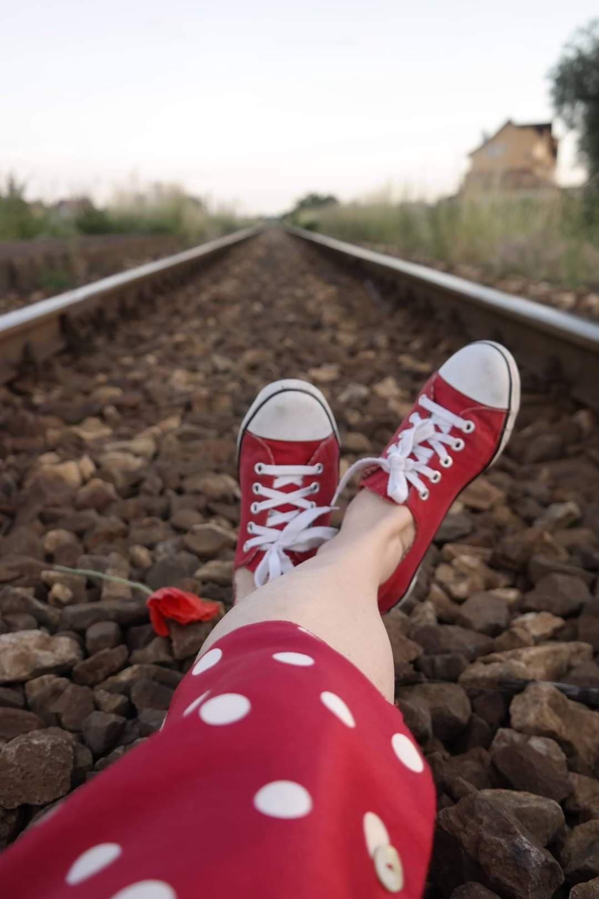
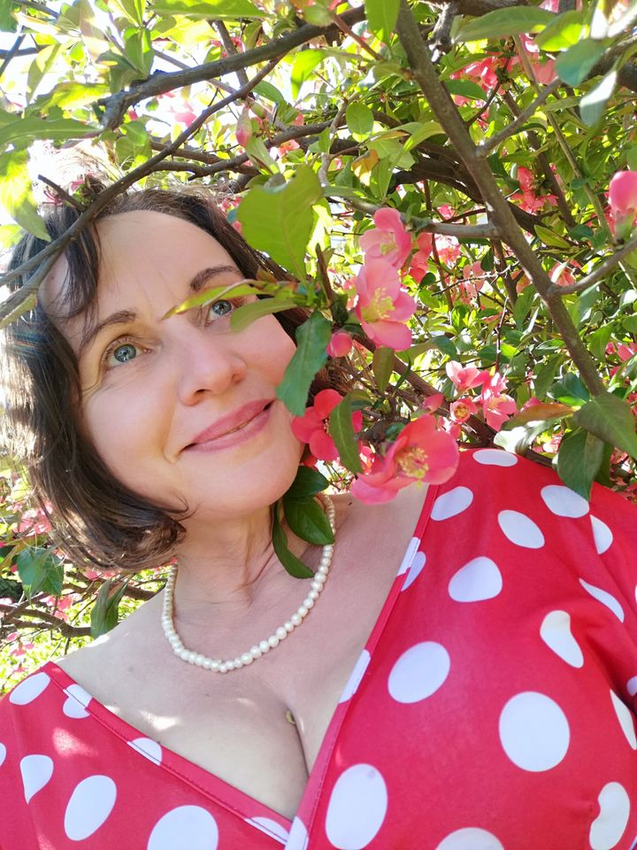
Vă mulțumesc!

